Slide 1
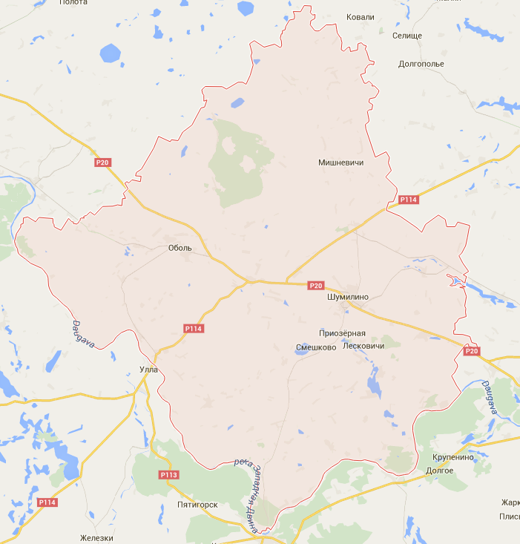
Бюллетень об исполнении местных бюджетов на 1 июля 2023 года
Финансовый отдел Шумилинского райисполкома

Slide 2
Состав местных бюджетов
РАЙОННЫЙ БЮДЖЕТ
Базовый
уровень (1)
БЮДЖЕТЫ сельских Советов
Первичный
уровень (8)

Slide 3
Исполнение бюджета
тыс.руб.
Наименование | ДОХОДЫ |  |  | РАСХОДЫ |  |  | ДЕФИЦИТ(-); ПРОФИЦИТ (+)
 | Уточненный план 1 пол-ие | Исполнено 1 пол-ие | % | Уточненный план 1 пол-ие | Исполнено 1 пол-ие | % | Уточненный план 1 пол-ие | Исполнено 1 пол-ие
Консолидированный бюджет района | 25 604,70 | 25 646,00 | 100,16 | 28 361,90 | 26 891,40 | 94,82 | -2 757,20 | -1 245,40
Районный бюджет | 25 182,30 | 25 197,20 | 100,06 | 27 936,80 | 26 489,20 | 94,82 | -2 754,50 | -1 292,00
Добейский | 55,40 | 57,90 | 104,51 | 55,40 | 50,90 | 91,88 | 0,00 | 7,00
Ковляковский | 53,80 | 54,10 | 100,56 | 54,10 | 53,20 | 98,34 | -0,30 | 0,90
Ловжанский | 60,30 | 64,40 | 106,80 | 61,30 | 59,90 | 97,72 | -1,00 | 4,50
Мишневичский | 55,00 | 58,30 | 106,00 | 54,90 | 54,10 | 98,54 | 0,10 | 4,20
Николаевский | 46,60 | 46,70 | 100,21 | 46,80 | 46,60 | 99,57 | -0,20 | 0,10
Обольский | 50,80 | 57,80 | 113,78 | 51,80 | 51,00 | 98,46 | -1,00 | 6,80
Светлосельский | 45,90 | 48,20 | 105,01 | 45,90 | 36,20 | 78,87 | 0,00 | 12,00
Сиротинский | 54,60 | 61,40 | 112,45 | 54,90 | 50,30 | 91,62 | -0,30 | 11,10
ИТОГО по бюджетам сельских Советов | 422,40 | 448,80 | 106,25 | 425,10 | 402,20 | 94,61 | -2,70 | 46,60

Slide 4
Структура доходов местных бюджетов
тыс.руб.
тыс.руб.

Slide 5
Динамика доходов местных бюджетов
тыс.руб.
118,1%
133,8%
тыс.руб.
108,1%
116,2%
119,7%
119,4%
128,5%
113,1%
122,5%
Темпы роста доходов

Slide 6
Доля собственных доходов в структуре доходов местных бюджетов

Slide 7
Структура расходов местных бюджетов по функциональной классификации расходов бюджета

Slide 8
Структура расходов местных бюджетов по экономической классификации расходов бюджета

Slide 9
Динамика расходов местных бюджетов
тыс.руб.
123,7%
123,7%
тыс.
руб.
104,3%
116,5%
145%
139%
130%
137,9%
136%
116%
Темпы роста расходов

Slide 10
Долговые обязательства органов местного управления и самоуправления
тыс. рублей
 | 1 полугодие 2019 г. | 1 полугодие 2020 г. | 1 полугодие 2021г. | 1 полугодие 2022г. | 1 полугодие 2023г.
Ценные бумаги, размещенные местными исполнительными и распорядительными органами на внутреннем финансовом рынке | 2221,3 | 1753,7 | 1286,1 | 1701,9 | 5360,9
Обязательства, подлежащие исполнению по выданным гарантиям местных исполнительных и распорядительных органов | 0,0 | 0,0 | 0,0 | 0,0 | 0,0
Бюджетные кредиты | 1 100,0 | 400,0 | 0,0 | 160,0 | 0,0
Долг органов местного управления и самоуправления | 3 321,3 | 1871,0 | 1286,1 | 1861,9 | 5360,9
Долг, гарантированный местными исполнительными и распорядительными органами | 110,7 | 106,6 | 102,3 | 98,6 | 93,4
ВСЕГО | 3432,0 | 2 260,3 | 1388,4 | 1960,5 | 5454,3

Slide 11
Динамика просроченной задолженности по бюджетным ссудам (займам), исполненным гарантиям
тыс.руб.

